Slide 1
Показательные уравнения.
Выполнила учитель математики – Утегенова Ш.А.

Slide 2
Выяснить, возрастающая или убывающая функция:

Slide 3
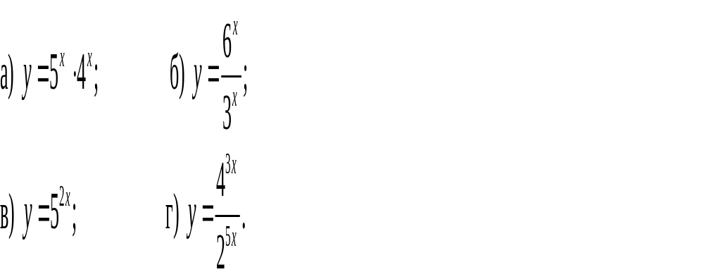
Привести функцию к виду показательной:

Slide 4
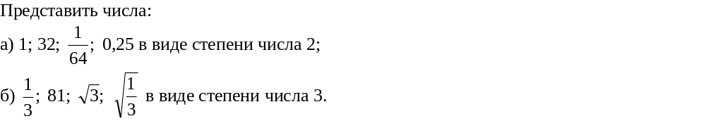

Slide 5
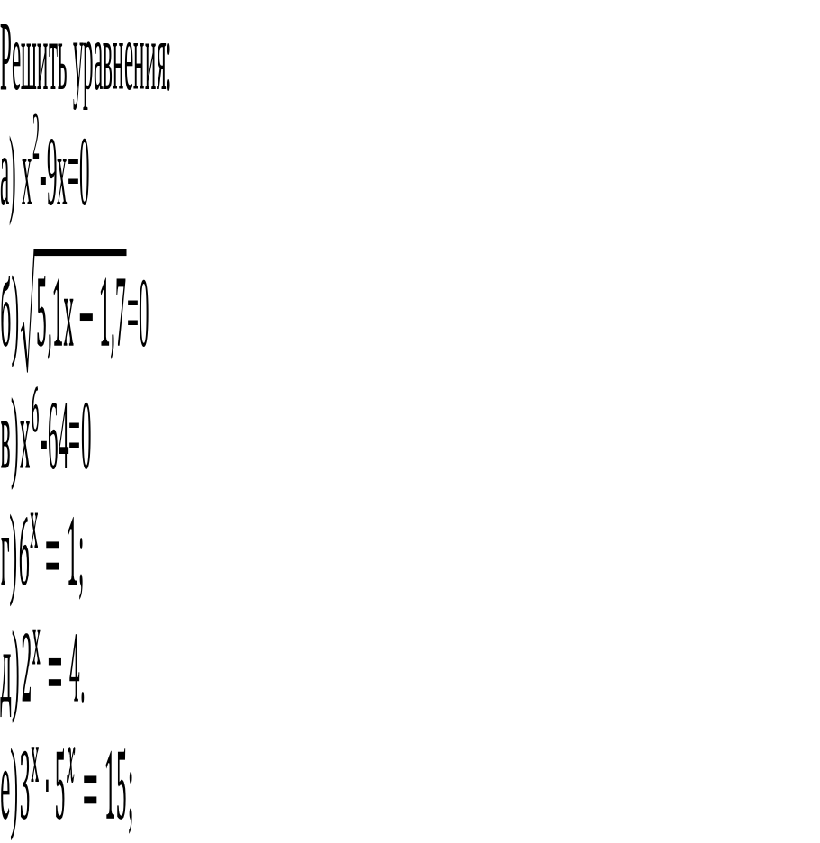

Slide 6
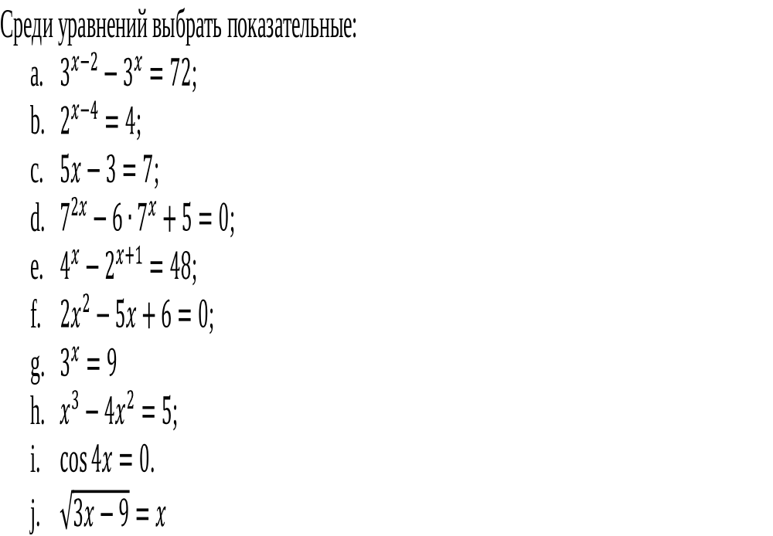

Slide 7
